Slide 1


KHỞI ĐỘNG

Slide 2


Slide 3
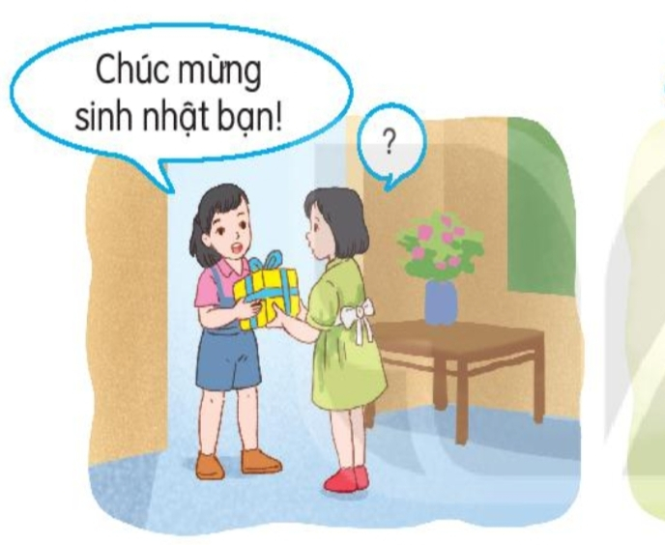
1
2. Bạn được nhận quà sẽ nói gì?
Nếu em được nhận quà em sẽ nói gì?
1. Bức tranh vẽ những gì?

Slide 4
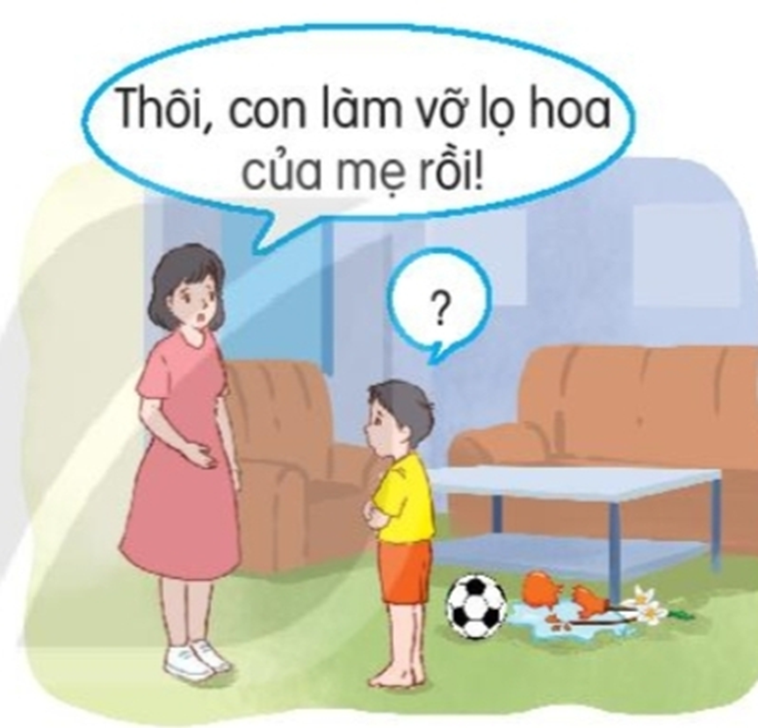

2. Nếu em làm hỏng đồ gì đó trong nhà,
em sẽ nói gì với mẹ?
1. Bức tranh vẽ những gì?

Slide 5
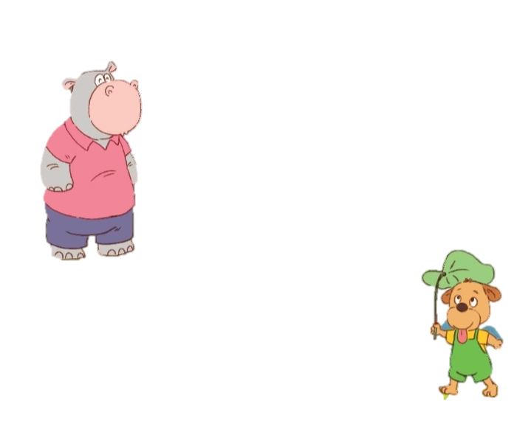
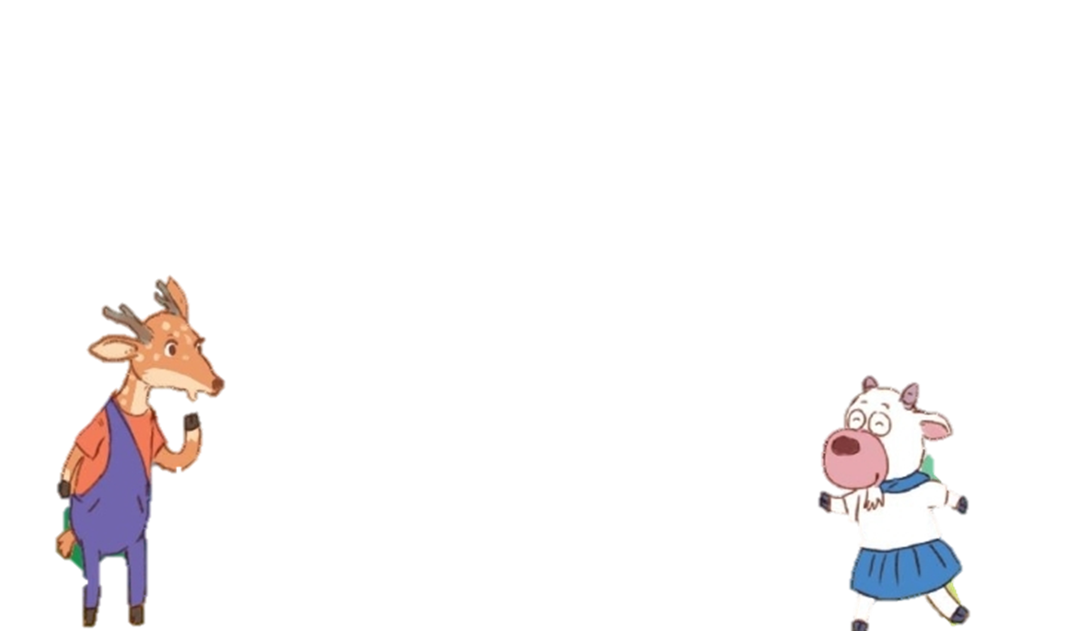

Slide 6


Slide 7
CẢM ƠN ANH HÀ MÃ
1
Dê rủ cún vào rừng chơi, khi quay về thì bị lạc đường. Gặp cô hươu, dê hỏi:
- Cô kia, về làng đi lối nào?
- Không biết. – Hươu lắc đầu bỏ đi.
2
Đi tiếp tới một con sông, thấy anh hà mã, dê nói to:
- Bọn tôi muốn về làng, hãy đưa bọn tôi qua sông!
Hà mã phật ý, định bỏ đi. Thấy vậy cún nói:
- Chào anh hà mã, anh giúp bọn em qua sông được không ạ?
- Được chứ! Em ngoan quá! – Hà mã vui vẻ nói.
- Cảm ơn anh! – Cún đáp rồi quay sang nói nhỏ với dê:
- Cậu quên lời cô dặn rồi đấy à? Muốn ai đó giúp thì phải hỏi một cách lịch sự, còn khi họ giúp mình thì phải nói “cảm ơn”!
3
Dê con hơi xấu hổ. Sang bên kia sông dê nói với hà mã:
- Cảm ơn anh đã giúp. Em biết mình sai rồi. Em xin lỗi ạ!
Hà mã mỉm cười:
- Em biết lỗi là tốt rồi. Giờ các em cứ đi theo con đường này là về làng thôi.
(Theo Cùng con rèn thói quen tốt)

Slide 8

Thảo luận N4
+ Tìm và giải nghĩa từ khó hiểu
+ Tìm và luyện đọc từ khó phát âm
+ Tìm câu dài và cách ngắt câu dài

Slide 9
Dê rủ cún vào rừng chơi, khi quay về thì bị lạc đường.

Slide 10
Gặp cô hươu, dê hỏi:
- Cô kia, về làng đi lối nào?
- Không biết. – Hươu lắc đầu bỏ đi.

Slide 11

GIẢI NGHĨA TỪ
Phật ý
Không hài lòng

